Slide 1
Uke 5

Slide 2
Plan for timen
Pensum (med eksamenssoppgaver)
Pause
Eksamensoppgaver/Spørsmål

Slide 3
Oppsummering av pensum

Slide 4
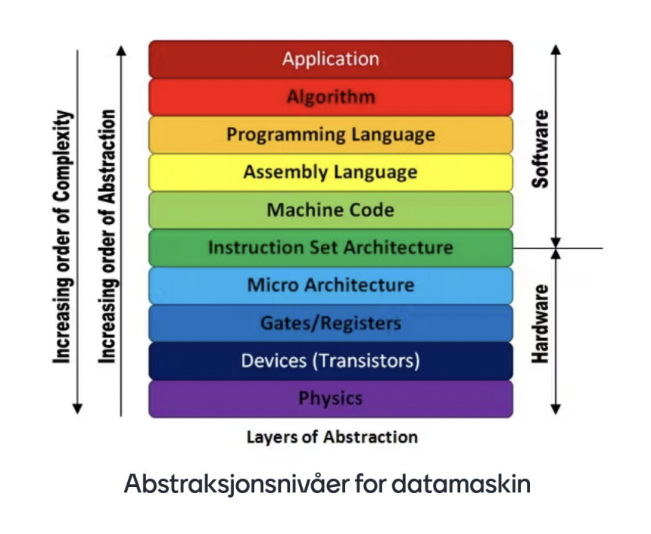

Slide 5
Ranger disse fra høyest abstraksjonsnivå til lavest (fra første forelesning!)
Strøm og spenning (transistorer)
Maskinkode
Assembler
ALU
Logiske porter
Operativsystem
Notes:
Høyest:
Operativsystem
Assembler
Maskinkode
ALU
Logiske porter
Strøm og spenning (transistorer)

Slide 6
Ranger disse fra høyest abstraksjonsnivå til lavest (fra første forelesning!)
Operativsystem
Assembler
Maskinkode
ALU
Logiske porter
Strøm og spenning (transistorer)
Notes:
Høyest:
Operativsystem
Assembler
Maskinkode
ALU
Logiske porter
Strøm og spenning (transistorer)

Slide 7
Digital representasjon
Det binære tallsystemet:
At noe er binært betyr at det har to tilstander
  I det binære tallsystemet representerer vi tall med sifrene 0 og 1
Heksadesimal notasjon:
Med heksadesimal notasjon representerer vi tall med 16 forskjellige siffer
  0 1 2 3 4 5 6 7 8 9 A B C D E F
  Representeres med 0x
2-er komplement:
Lar oss representere negative tall
Fortegnsbittet tolkes som det negative av verdien den ellers ville hatt, og de resterende bytene legges til denne verdien
  Vi må derfor huske at et binært tall kan ha to forskjellige desimale verdier

Slide 8
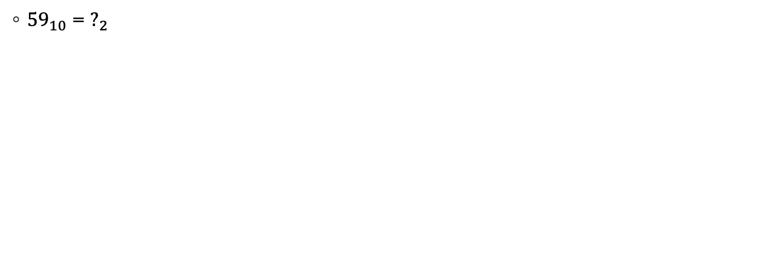
Konvertering fra desimalt til binært
${59}_{10}$ = $?_{2}$

Slide 9
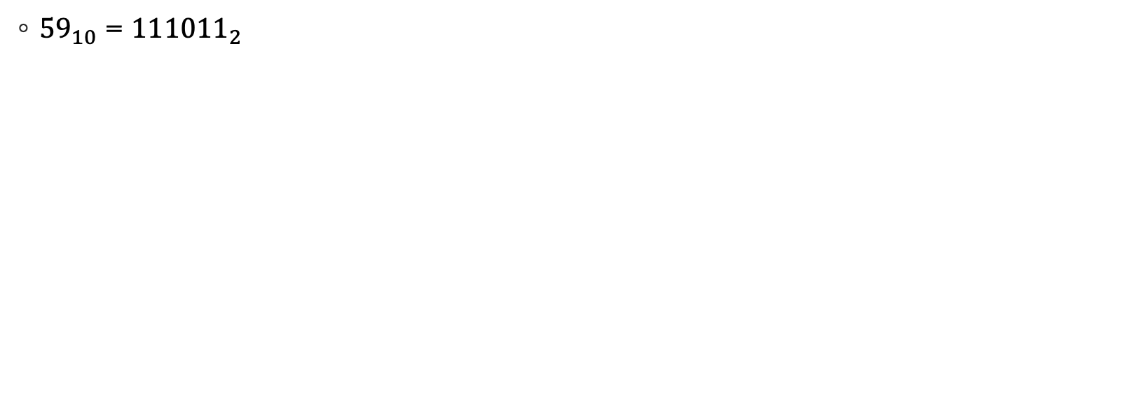
Konvertering fra desimalt til binært
${59}_{10}$ = ${111011}_{2}$

Slide 10

Konvertering mellom tallsystemer
${59}_{10}$ = ${111011}_{2}$
${11010010}_{2}$ = $?_{10}$

Slide 11

Konvertering mellom tallsystemer
${59}_{10}$ = ${111011}_{2}$
${11010010}_{2}$ = ${210}_{10}$

Slide 12
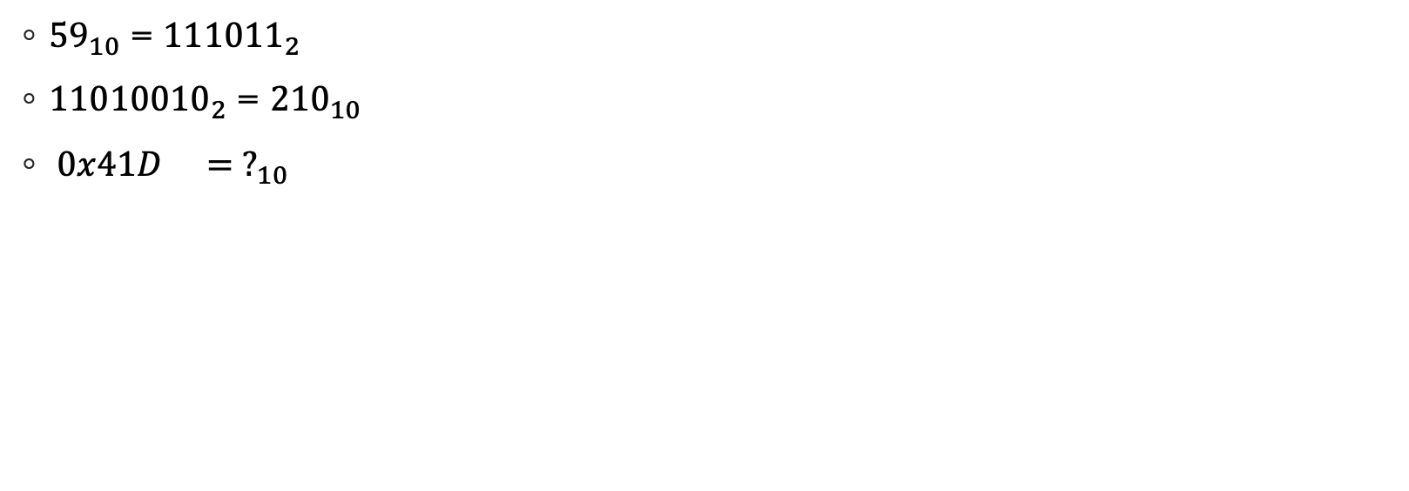
Konvertering mellom tallsystemer
${59}_{10}$ = ${111011}_{2}$
${11010010}_{2}$ = ${210}_{10}$
${ 0x41D}_{} ={ ?}_{10}$

Slide 13
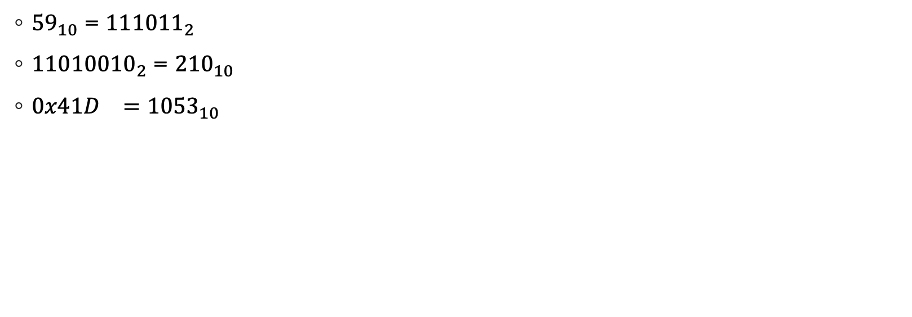
Konvertering mellom tallsystemer
${59}_{10}$ = ${111011}_{2}$
${11010010}_{2}$ = ${210}_{10}$
${0x41D}_{}={1053}_{10}$

Slide 14

Konvertering mellom tallsystemer
${59}_{10}$ = ${111011}_{2}$
${11010010}_{2}$ = ${210}_{10}$
${0x41D}_{}={ 1053}_{10}$
${11110111}_{2}$ = 0x?

Slide 15

Konvertering mellom tallsystemer
${59}_{10}$ = ${111011}_{2}$
${11010010}_{2}$ = ${210}_{10}$
${0x41D}_{}={ 1053}_{10}$
${11110111}_{2}$ = 0xF7

Slide 16
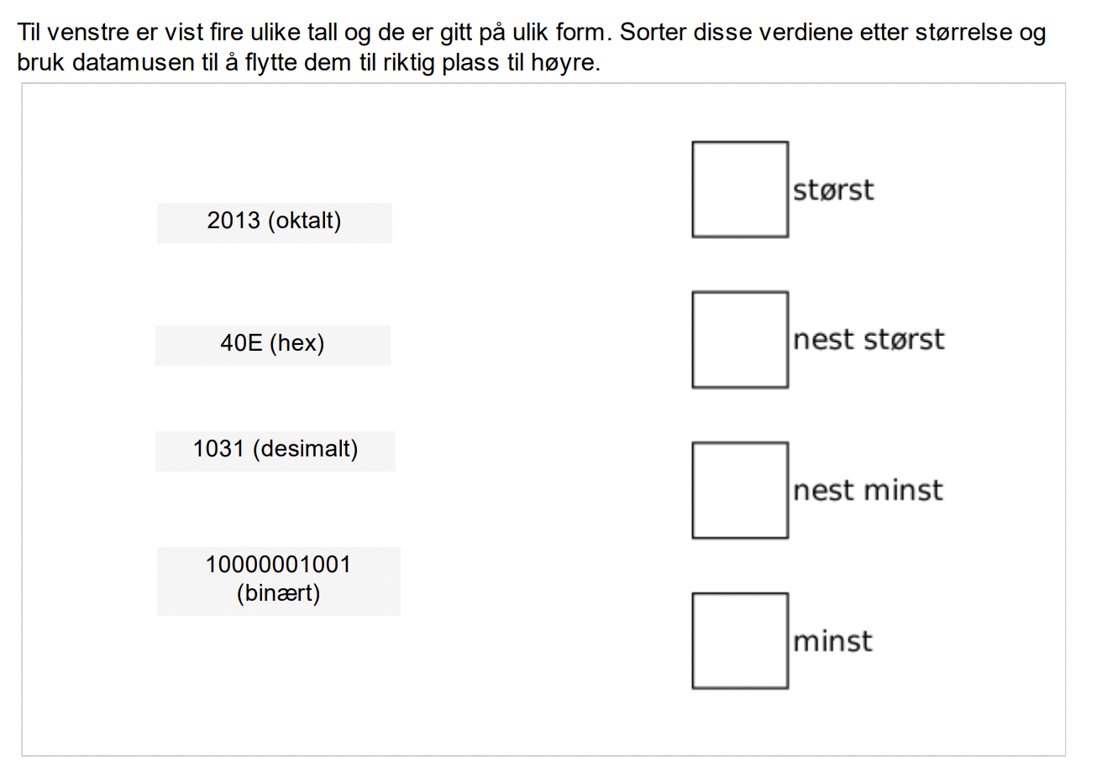
Eksamensoppgave
(4 poeng)
Notes:
2013 (oktalt) = 1035
40E (hex) = 1038
10000001001 (binært) = 1033
1031 (desimalt) = 1031

Slide 17
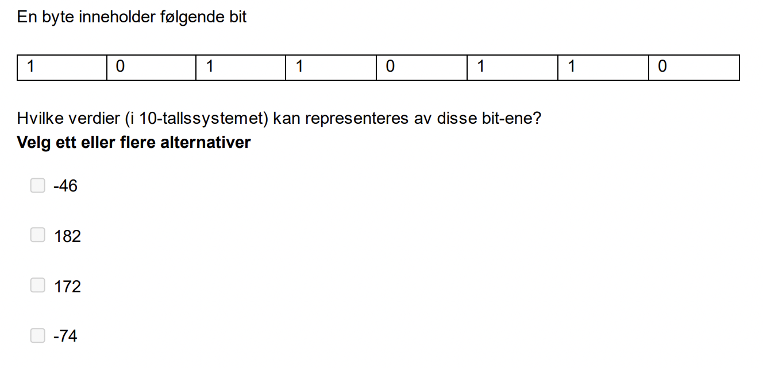
Eksamensoppgave
(5 poeng)
Notes:
182
-74

Slide 18
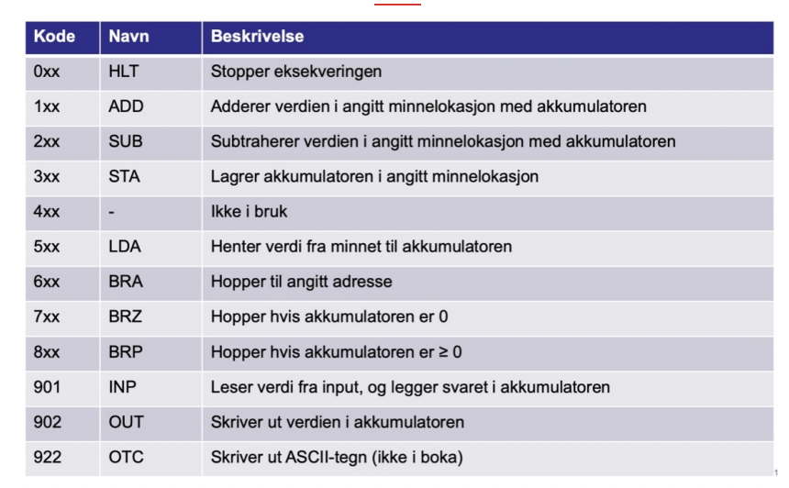
LMC

Slide 19
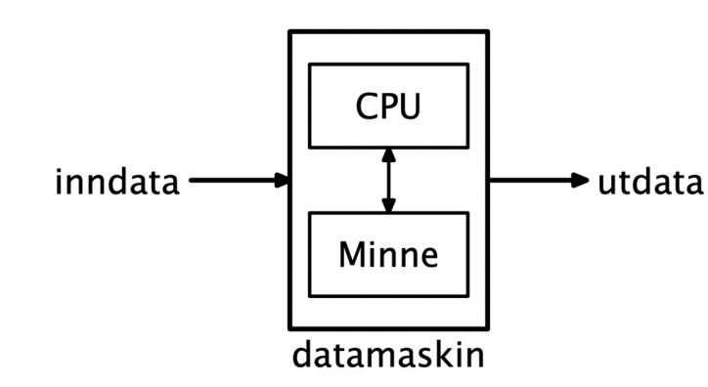
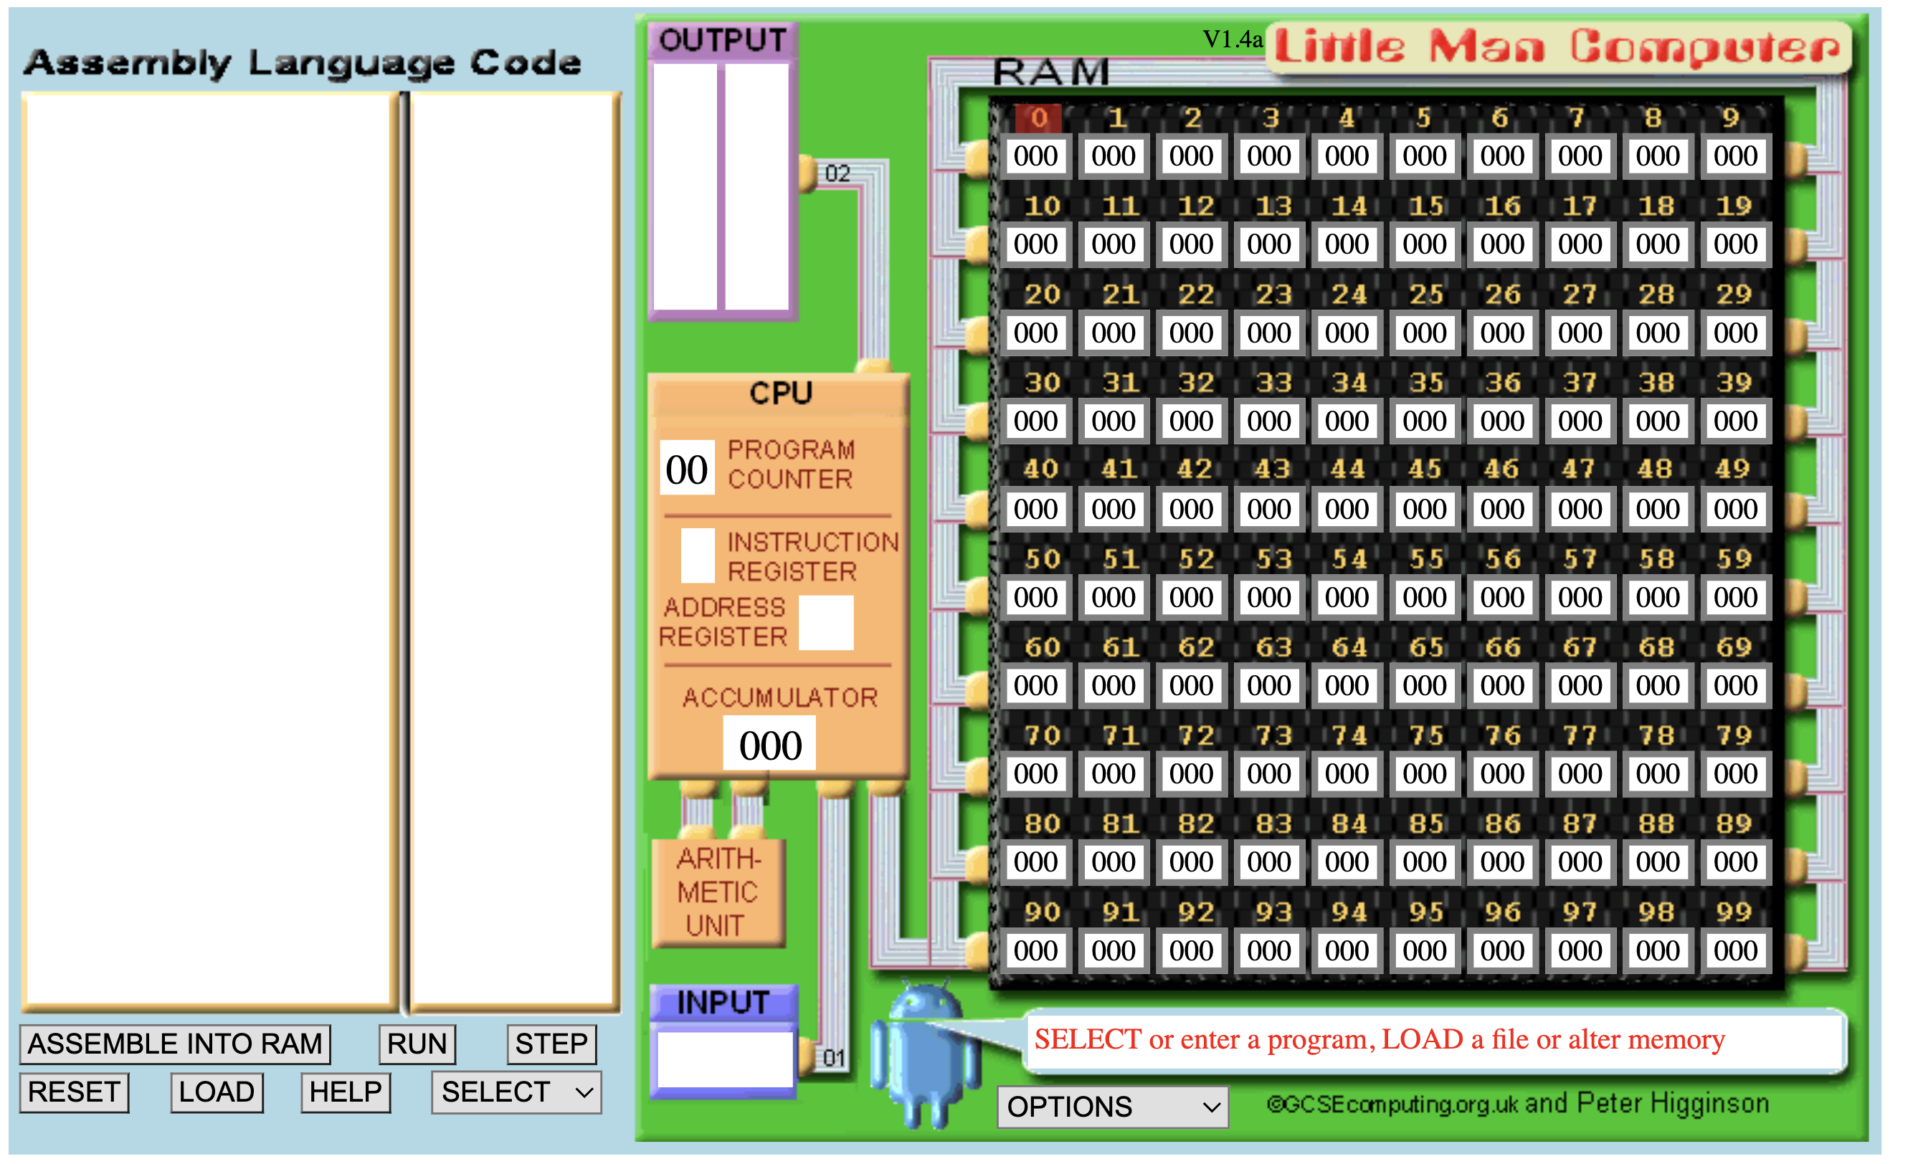
LMC
Notes:
CPU har 99 hyller, der man lagrer både data og instruksjoner. Det som ligger i minnet er instruksjoner CPUen bruker for å utføre forskjellige oppgaver som må utføres for at ting skal fungere når dere bruker Pcen deres.

Slide 20
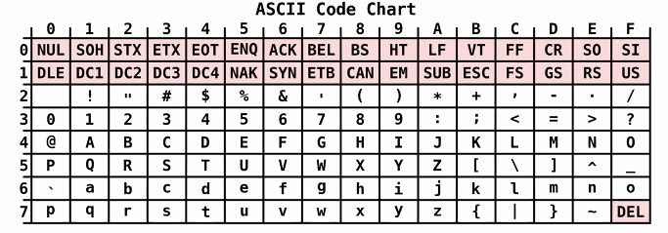
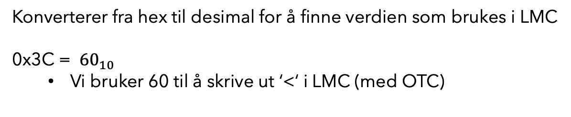
ASCII-tabell
Konverterer fra hex til desimal for å finne verdien som brukes i LMC
0x3C = ${ 60}_{10}$
  Vi bruker 60 til å skrive ut ‘<‘ i LMC (med OTC)

Slide 21
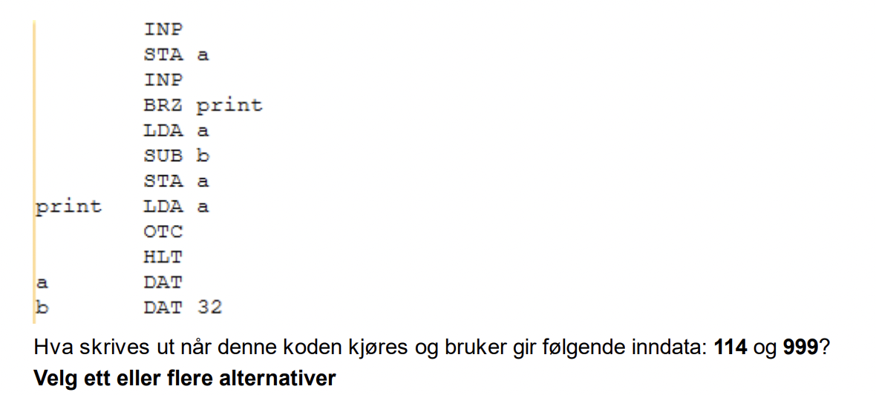
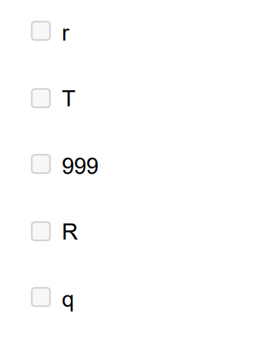
Notes:
R

Slide 22
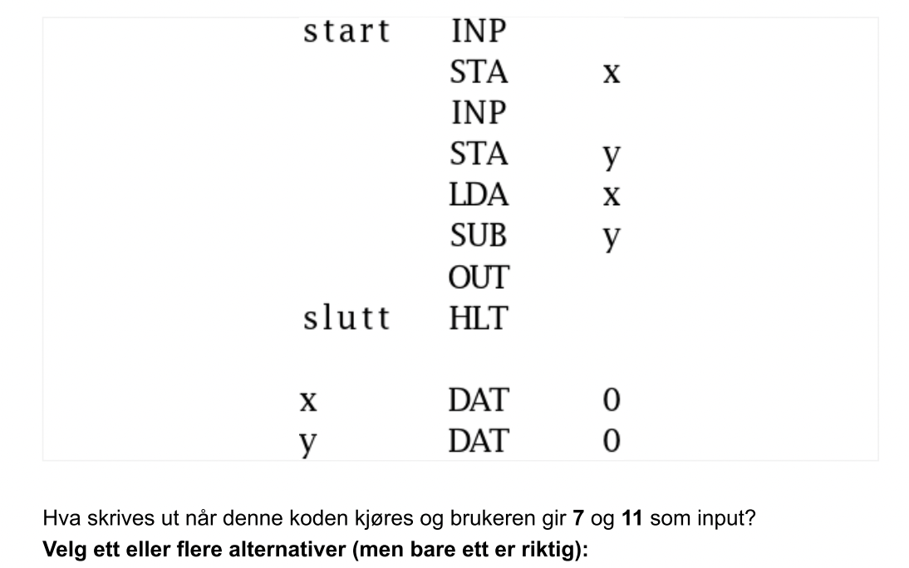
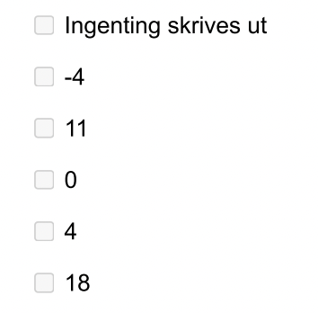
Notes:
-4

Slide 23
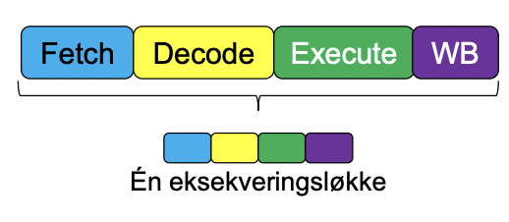
Eksekveringsløkken
Notes:
Eksekveringsløkken er et steg med ting som blir utført,
Hent instruksjonen i minnet; programtelleren angir hvor.
Dekod instruksjonen i feks. operasjon og adresse.
Utfør instruksjonen.
Om aktuelt, skriv svaret i minnet/register.

Slide 24
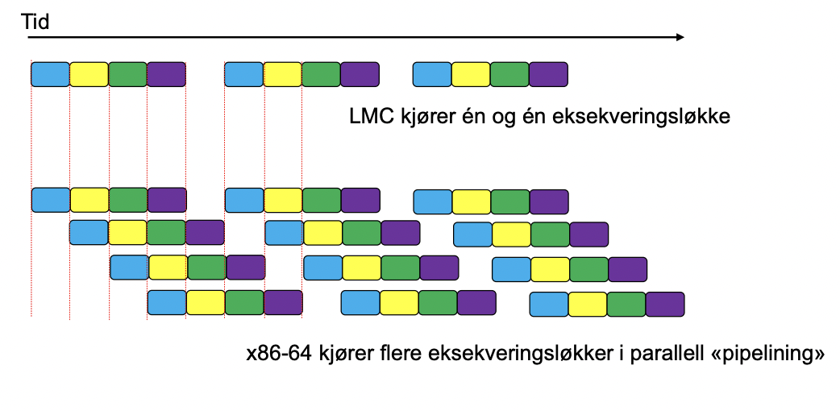
Eksekveringsløkken

Slide 25
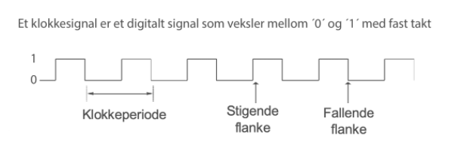
Klokkesignaler
Prosessoren drives av en klokke
Vi måler klokkefrekvens i hertz
Høyere klokkefrekvens = raskere CPU
  Men for høy klokkehastighet kan føre til at CPUen slutter å fungere riktig (eller i det hele tatt)
    For eksempel pga. Overoppheting

Slide 26
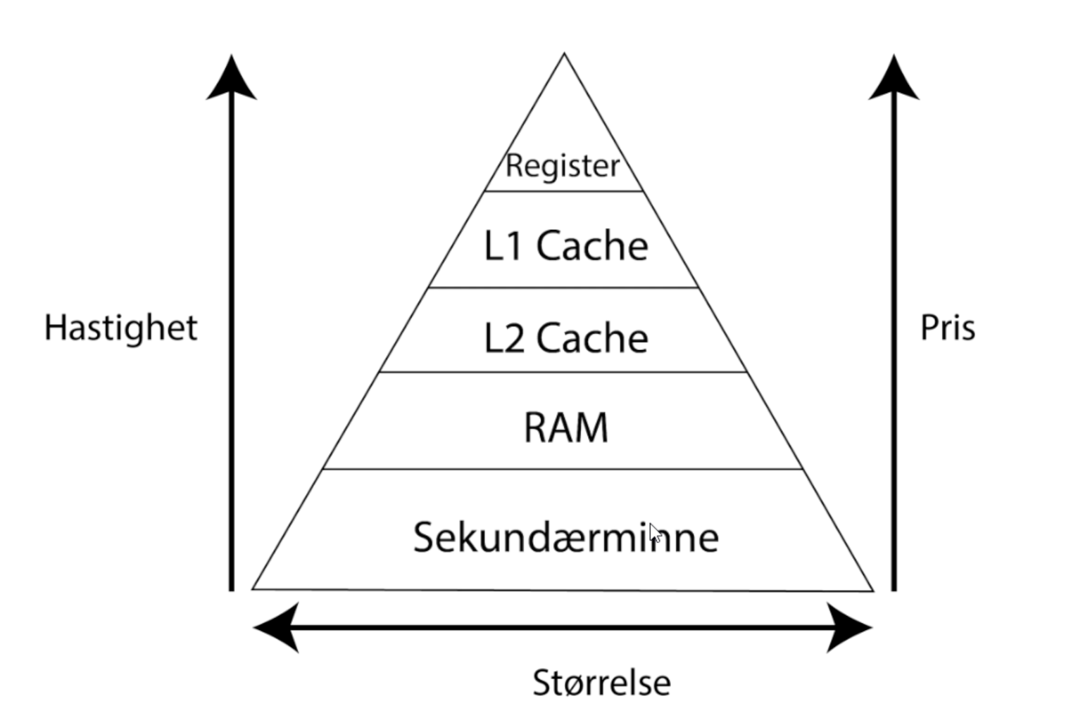
Minnehierarki
Primærminne
  RAM, cache, register
  Flyktig minne
Sekundærminne
  Eksterne minneelementer
  Ikke flyktig

Slide 27
Avanserte prosessorer og programmering

Slide 28
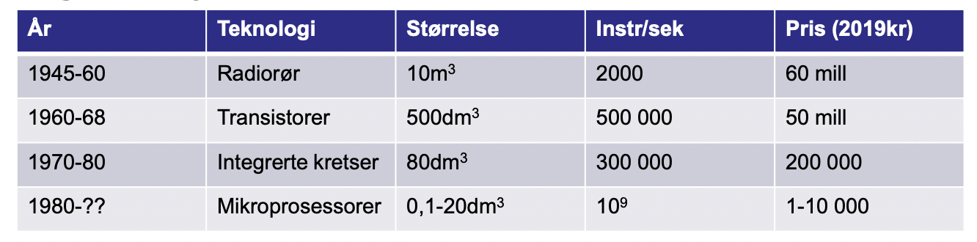
Radiorør:
  Kan se på radiorør som brytere (de er enten helt åpne (av) eller lukket (på))
  De første binære maskinene ble bygget med radiorør.
  Store
  Trege
  Veldig dyre
Transistorer
  Ganske likt radiorør
    Men er mye mindre
    Og raskere
  Dyre
  LMC kom på denne tiden, noe som betyr at maskinene som kom på denne tiden hadde de samme komponentene som LMC har (registere, akkumulator, minne, input, output osv.)

Slide 29
Integrerte kretser
  Består av mange transistorer
  Maskinene blir mye mindre
  Billigere
  Raskt
Mikroprosessorer
  Maskiner er i dag bygget med mikroprosessorer
  I stedet for å ha mange integrerte kretser, så legges alt i en mikroprosessor (brikke)
  Mye mindre og dermed lettere å bruke
  Billig(ere)
  Veldig raske

Slide 30
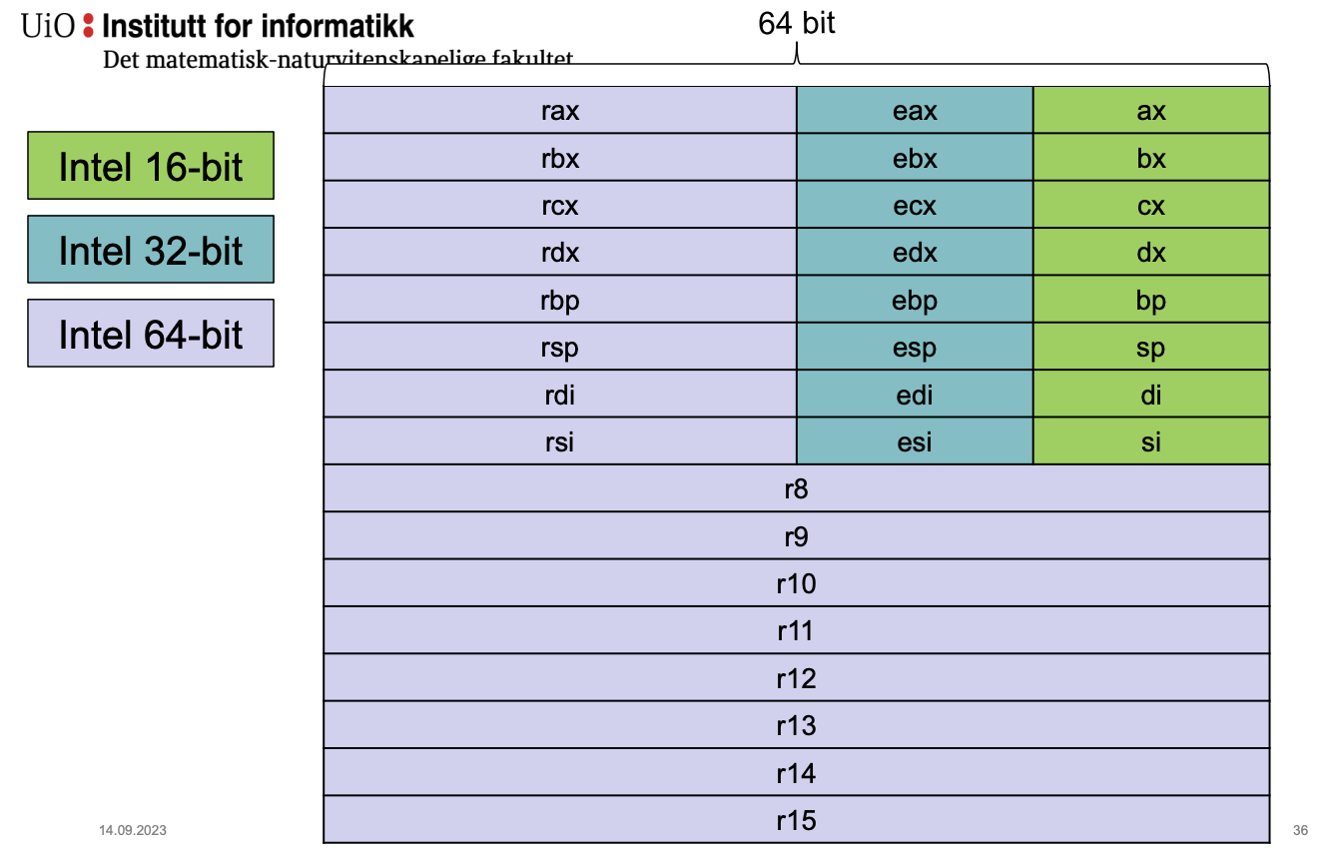
Prosessoren x86
Intel sin x86 prosessor er den dominerende prosessoren i dag
  Bakoverkompatibel
Utfordres av
  Apple, som har prosessorer med ARM-arkitektur
  AMD
x86-64-arkitekturen
AMD og Intel har samarbeidet om x86-64-arkitekturen
  Bruker pipeline
  Har 16 registre, som kan lagre 1, 2, 4 eller 8 bytes

Slide 31
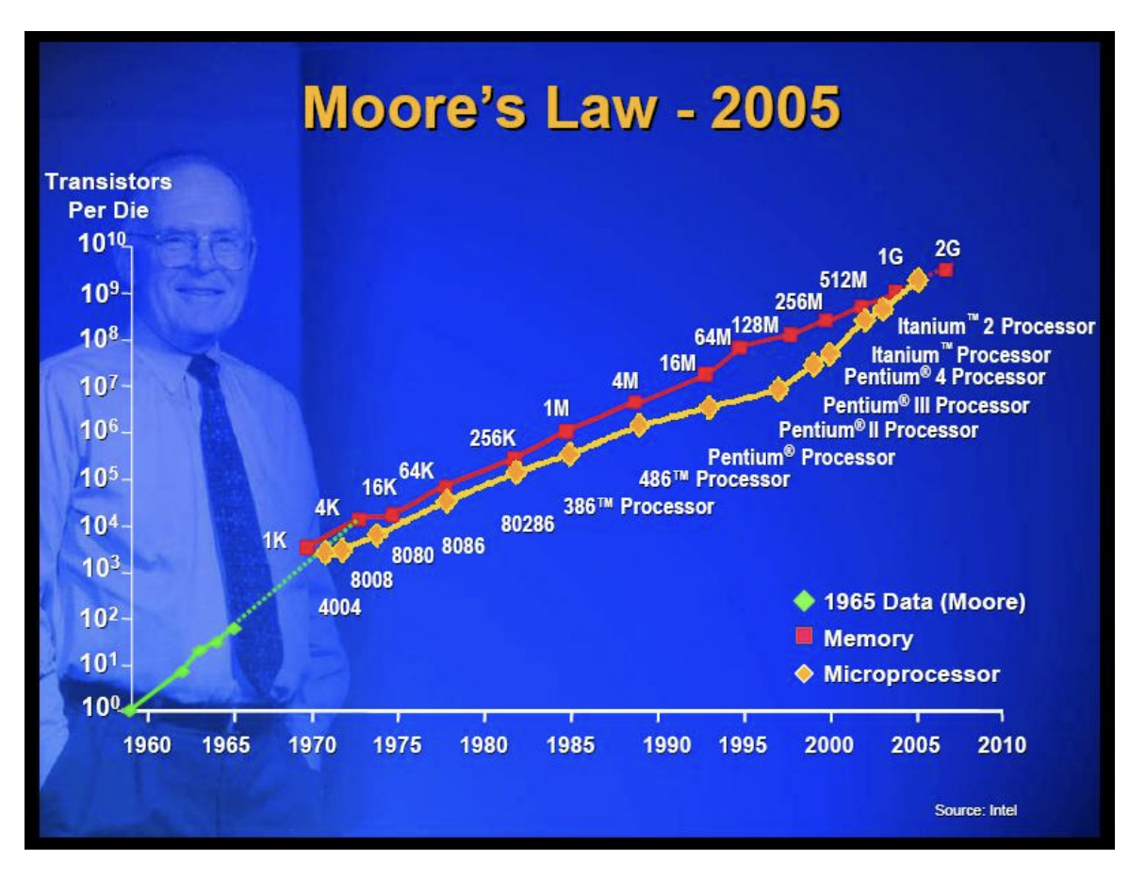
Moore’s lov
Moore’s lov
Antall transistorer i en krets dobler seg annethvert år
  Transistorer blir mindre og mindre
  Vet ikke hvor lenge det kommer til å fortsette

Slide 32
Virtuelt minne
Hva skjer hvis vi går tom for minne?
  Maskinen kan flytte data fra RAM til sekundærminne (f.eks. en harddisk) eller motsatt etter behov
    Dermed blir det frigjort plass som kan brukes til å lagre ny data
    Gjør det mulig å kjøre flere programmer samtidig
Med virtuelt minne kan vi sørge for at et program ikke kan ‘stjele data’ fra et annet program
  Prosesser har kun sitt eget fysiske adresseområde
    De kan dermed ikke aksessere eller endre minnet til andre prosesser

Slide 33
Ukesoppgaver/spørsmål

